Slide 1
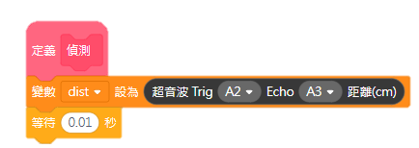
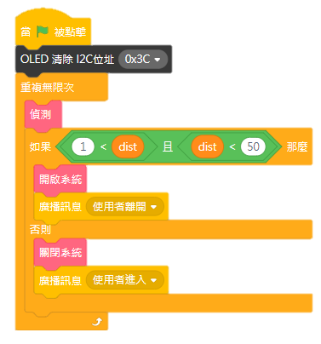
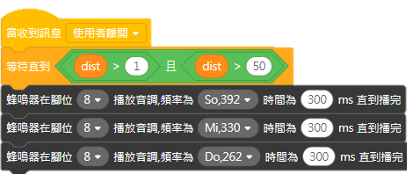
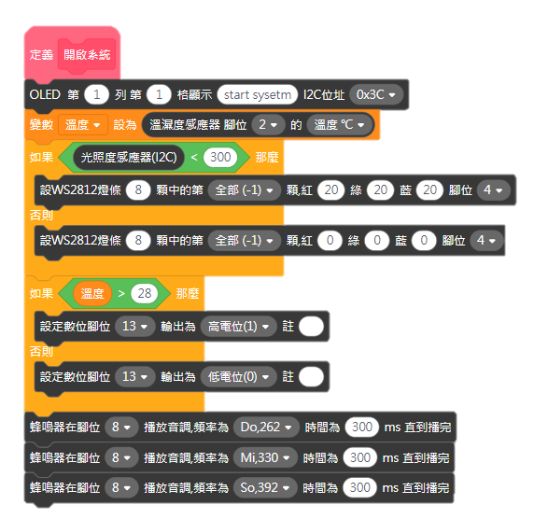
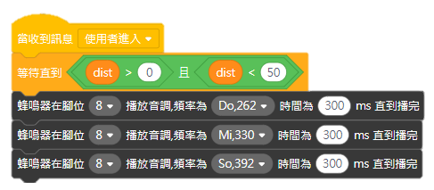
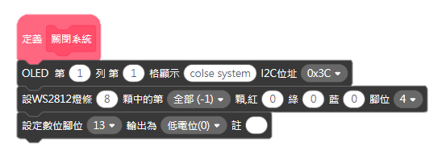
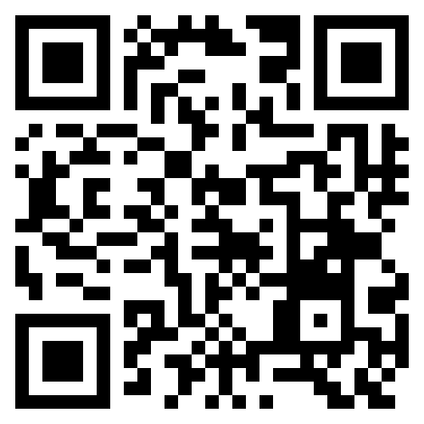
微課程教材名稱：智能節電小幫手
學校：桃園市中壢區青埔國民小學
參賽者：黃志成、曾裕璋、翁淑惠
壹. 課程架構
肆. 情境流程圖
偵測情境
開始
超音波感測器持續偵測
情境主題:
智能偵測裝置
問題:
有人在嗎？
(能源效率)
系統關閉情境
微課程1
微課程2
情境主題:
智能調光裝置
問題:
我的桌面照度夠嗎？
有人嗎?
否
關閉系統
1.在OLED顯示 close system
2.關閉ws2812燈條
3.關閉風扇
智能節電小幫手
是
偵測情境
關閉系統情境
系統開啟情境
開啟系統
1.在OLED顯示 open system
2.讀取溫溼度感測器
3.讀取光照度感測器
4.依光照度來調整桌(ws2812)的亮度
5.依溫度來調整風扇是否開啟
專題
微課程3
(調適行動)
(自然資源
高效使用)
情境主題:
智能節電小幫手
問題:
設計一個節電系統
情境主題:
智能空調裝置
問題:
悶熱時能自動空調嗎？
開啟系統情境
伍. 程式流程圖
貳. 情境主題：
開始
智能節電小幫手
將超音波感測器偵測到的值放入dist變數中
項目
微課程一
微課程二
微課程三
專題
dist<50?
否
OLED顯示close system
主題
智能偵測裝置
智能調光裝置
智能空調裝置
智能節電小幫手
是
情境
問題
可以用什麼方式來模擬偵測到有人坐在書桌前呢?偵測到有人的時候,需要發出提示動作時,可以怎麼做?
依據教育部規定教學空間應確保桌面照度不低於500勒克斯(LUX),你知道現在桌面的光照度充足嗎?光照度不夠時怎麼辦?
天氣悶熱時可以先開啟風扇讓空氣流通,降低室內溫度。可以用什麼方式來模擬預設溫度一到就自動開啟風扇呢?
經過了前面三個微課程的練習, 請你發揮創意製作一個智能節電子幫手, 你能結合前面三個微課程的內容成一個系統嗎? 或是你想要創作一個更特別的節電系統呢?
OLED顯示open system
ws2812燈條紅、藍、綠
數值設為0
1.建立變數「溫度」。
2.將溫溼度感測器測到的值放入變數「溫度」中。
光照度感應器感測lux數值
數位腳位13輸出為低電位
數位腳位13輸出為低電位
否
溫度>28度C?
光照度<500lux?
否
ws2812燈條紅、藍、綠
數值設為0
是
是
數位腳位13輸出為高電位
ws2812燈條紅、藍、綠數值設為30
陸. 積木程式堆疊
偵測無使用者,
關閉智能節電系統。
偵測有使用者,
開啟智能節電系統。
參. 課程進行：
進行前
熟悉模組
(教師教學)
進行中
深究實作
(學生仿作創作)
進行後
發表討論
作品修正
智能節電小幫手影片

